Slide 1
Проект «Математика в профессиях родителей и сотрудников детского сада»
МДОУ "Детский сад № 112"
Работу выполнила
Воспитатель первой категории
Параунина Наталия Олеговна
Ярославль, 2017

Slide 2
План
Введение
Актуальность
Цели
Задачи
Методы исследования
Ожидаемый результат
Организационный этап
Подготовительный этап
Основной этап
Презентационный этап
Заключительный этап
Вывод
Литература

Slide 3
Введение
Математика - одна из древнейших наук. Математика нужна всем людям на земле. Без математики человек не сможет решать, измерять и считать. Невозможно построить дом, сосчитать деньги в кармане, измерить расстояние. Если бы человек не знал математику, он бы не смог изобрести самолёт, автомобиль, стиральную машину, холодильник, телевизор и другую технику. Математика нужна даже в русском языке. Математика позволяет человеку думать, логически мыслить, делать выводы. Математика нужна в повседневной жизни: например, при кройке шитья, приготовления пищи или при денежных вопросах. Математика – наука точная!

Slide 4
Актуальность
Дети учатся считать, складывать и вычитать, решать задачи. При этом многие не знают, пригодятся ли полученные знания в их будущей профессии, и как пользуются их родители математическими знаниями и навыками в своей профессиональной деятельности. Родители, и мы воспитатели, редко или совсем не рассказываем обо всех тонкостях работы. Важно ли серьёзно относиться к изучению математики в детском саду и школе? Исходя из данного вопроса, детям и предложена идея данного проекта.

Slide 5
Цели проекта
-выяснить роль математики в профессиях родителей и сотрудников ДОУ;
-доказать необходимость изучения математики для овладения любой профессией.

Slide 6
Задачи
-закрепить знания детей по элементарной математике;
-поддерживать и развивать умение внимательно знакомиться с профессиями родителей и сотрудников детского сада;
-провести опрос среди детей на тему «Нужна ли математика в жизни?»
-провести анкетирование и беседу среди детей, родителей и сотрудников ДОУ.
-проанализировать полученные ответы и сделать выводы;
-изучить литературу и найти информацию, подтверждающую или опровергающую актуальность проекта;
-подготовить и выпустить альбом на тему «Математика в профессиях родителей», «Математика в профессиях сотрудников ДОУ»;
-развивать творческую активность детей;
-создать информационную базу: накапливание дидактического материала, ознакомление с дидактическими разработками по данной теме;
-создать условия для благоприятного и комфортного пребывания детей в группе, для пополнения развивающей среды новым дидактическим материалом;
-создать условия для совместной деятельности детей и их родителей, детей и сотрудников ДОУ;
-воспитывать уважительное отношение к людям труда;
-создать презентацию, отражающую работу над проектом.

Slide 7
Методы исследования
-поиск информации о профессиях из различных источников;
-анкетирование (опрос) детей, родителей, сотрудников детского сада, беседа, диалог;
-наблюдения;
-творческая мастерская;
-игра;
-статистическая обработка данных.

Slide 8
Ожидаемый результат
-пополнение знаний детей о роли математики в разных профессиях;
-готовность детей самостоятельно применять математические знания в бытовых условиях, играх;
-пополнение словарного запаса детей;
-развитие у детей познавательной и творческой активности;
-пополнение игротеки группы дидактическими играми;
-развитие активности, творческой инициативы родителей, проявление интереса к продуктивной деятельности совместно с детьми.

Slide 9
Организационный этап
-Выявление проблемы: необходимость прививать любовь к математике, доказывая, что математические знания необходимы в любой профессии;
-стимулировать развитие не только познавательного интереса, но и интеллектуального развития детей.

Slide 10
Подготовительный этап
-формулировка целей и задач;
-разработка плана мероприятий;
-подбор методической литературы по теме проекта;
-опрос детей и родителей на тему: «Нужна ли математика в жизни?»;
-беседы с сотрудниками ДОУ на тему «Нужна ли математика в вашей профессии?».
-подбор игр для игровой и познавательной деятельности.

Slide 11
Основной этап
Взаимодействие с детьми
1.Речевое развитие:
НОД:
«О профессиях», «Кем и как работают мои родители?», «Если бы я был мэром города?», «Кем быть? В.Маяковский», «Русская народная сказка «Семь Симеонов-семь работников», «К.Ушинский «Четыре желания», «В.Катаев «Цветик – семицветик» и другие.

Slide 12
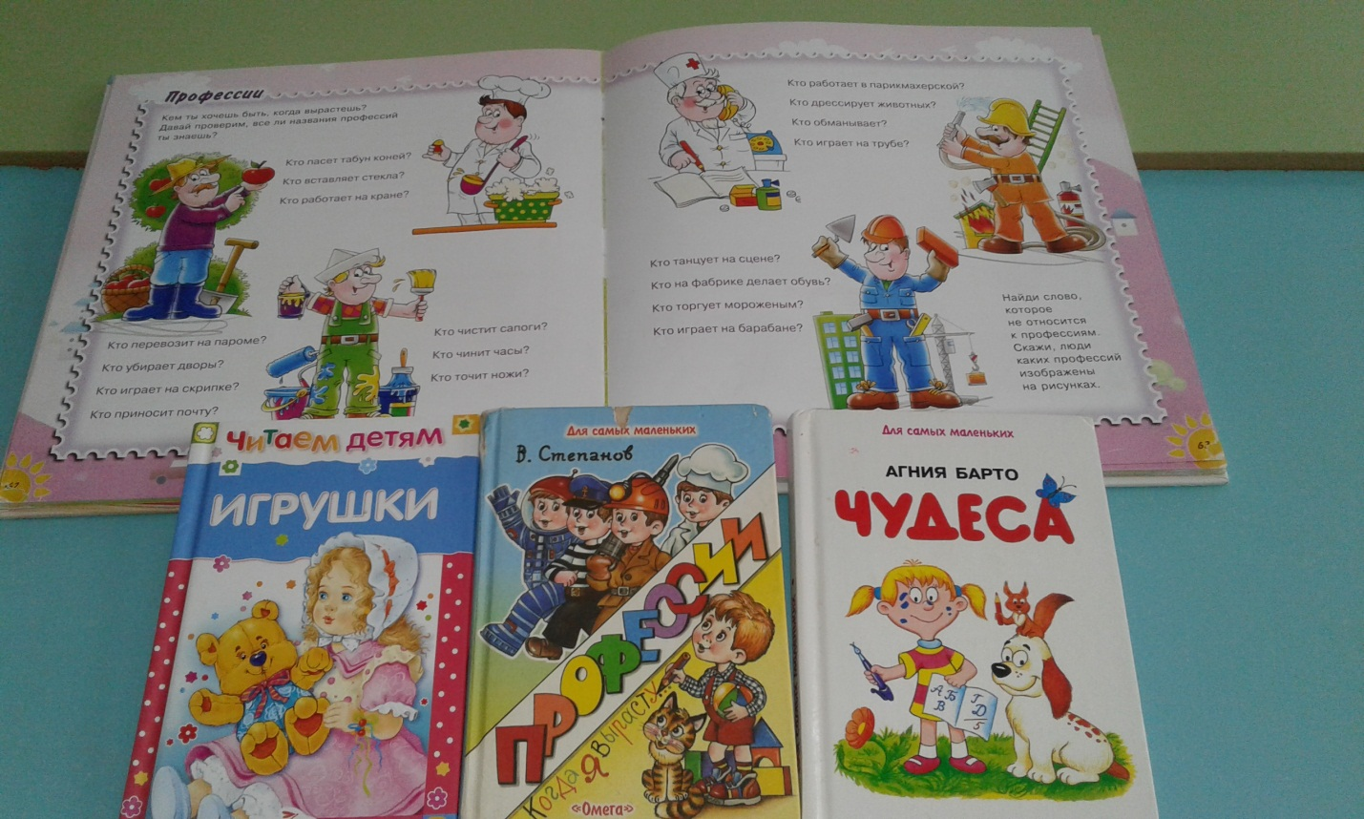
Основной этап
Взаимодействие с детьми
Художественная литература о профессиях

Slide 13
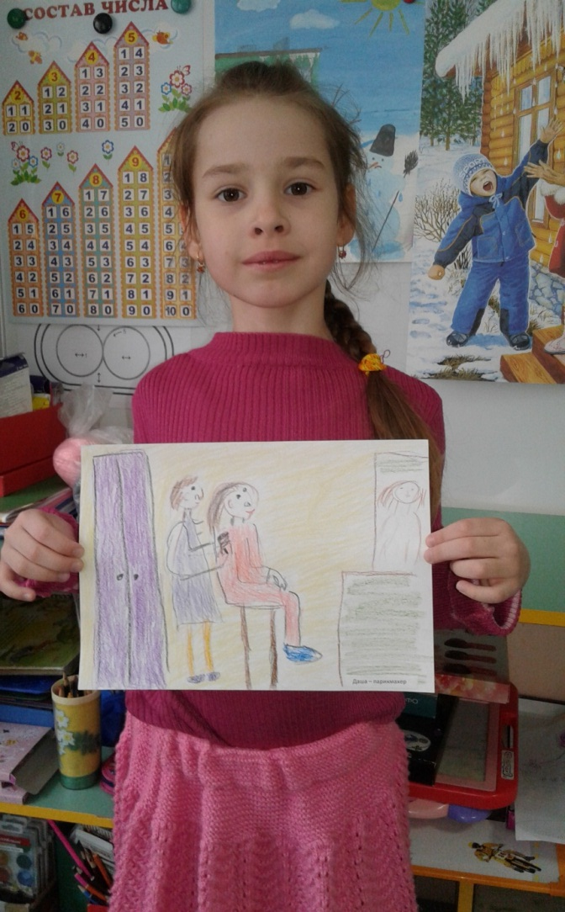
Основной этап
Взаимодействие с детьми
Использование в работе поговорок и пословиц по теме (приложение №1)
Разучивание считалок,
Чтение стихотворений по теме, сказок (приложение №1)
Составление рассказов по теме: «Математика в моей будущей профессии»

Slide 14
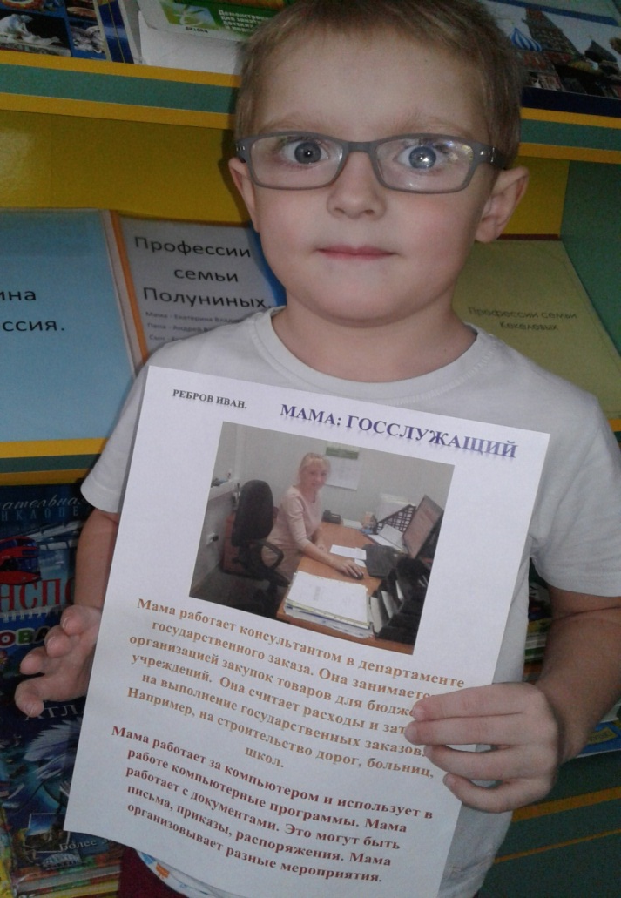
Основной этап
Взаимодействие с детьми
Составление рассказов о профессиях своих родителей и необходимости математики для каждой из них.

Slide 15
Основной этап
Взаимодействие с детьми
Беседы-рассуждения:
«Что такое математика?», «Для чего нужна математика?», «Нужна ли математика в жизни?», «Кем я хочу стать, когда вырасту? Нужна ли мне будет математика? «Математика в профессиях родителей», «Математика в профессиях сотрудников детского сада?».

Slide 16
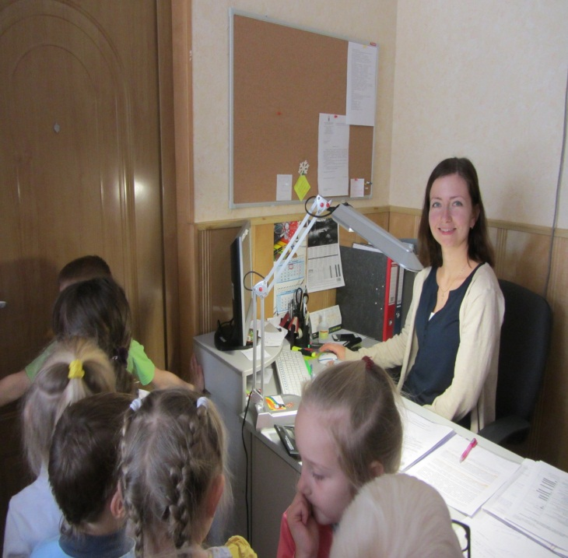
Основной этап
Взаимодействие с детьми
2.Познавательное развитие
Экскурсии по детскому саду:
«Знакомство с профессиями сотрудников детского сада»,
«Математика в профессиях сотрудников детского сада»(приложение №2)

Slide 17
Основной этап
Взаимодействие с детьми
3.Художественно-эстетическое развитие
Рисование:
«Моя будущая профессия» или «Кем я буду, когда вырасту», сюжетное рисование по сказке «Семь Симеонов-семь работников».
Использование раскрасок по теме проекта.

Slide 18
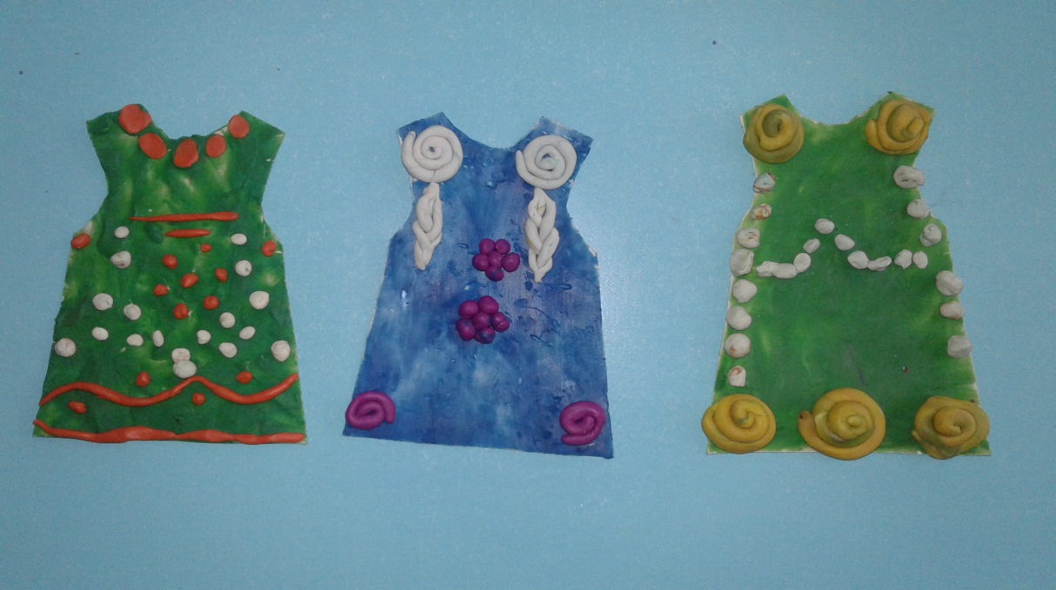
Основной этап
Взаимодействие с детьми
3.Художественно-эстетическое развитие
Лепка: «Украсим платье»

Slide 19
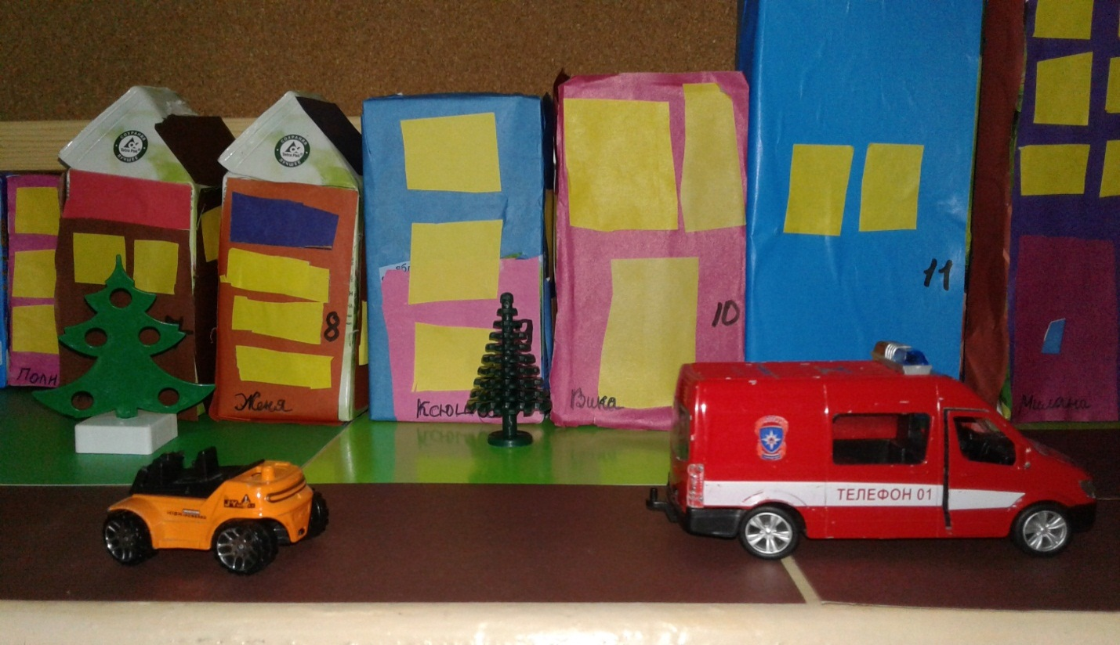
Основной этап
Взаимодействие с детьми
3.Художественно-эстетическое развитие
Ручной труд: «Я - архитектор своего города», «Дома на нашей улице»

Slide 20
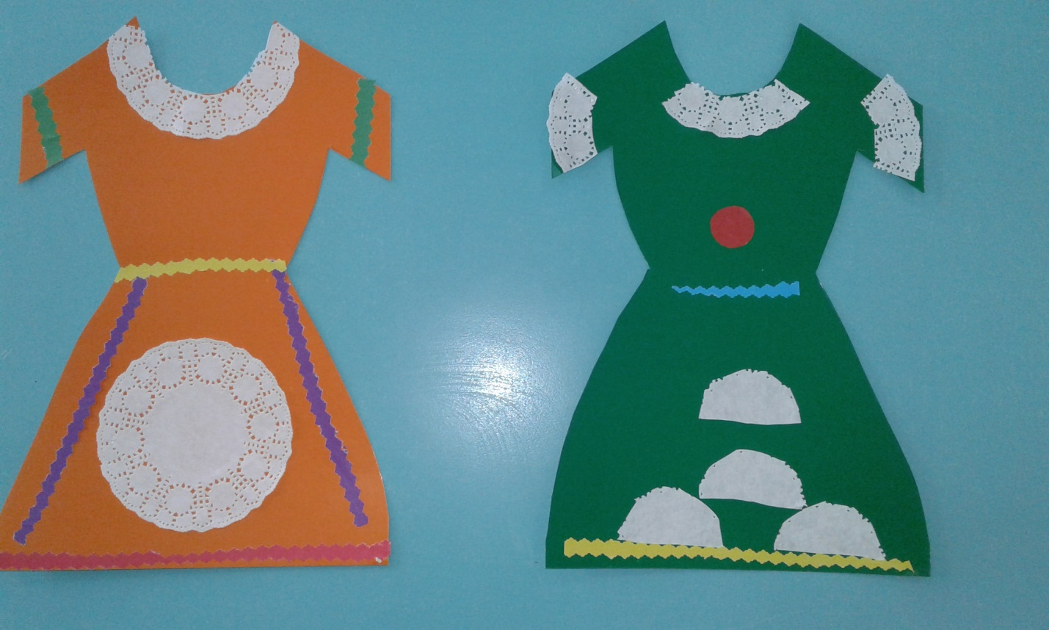
Основной этап
Взаимодействие с детьми
3.Художественно-эстетическое развитие
Аппликация: « Красивое платье для мамы»

Slide 21
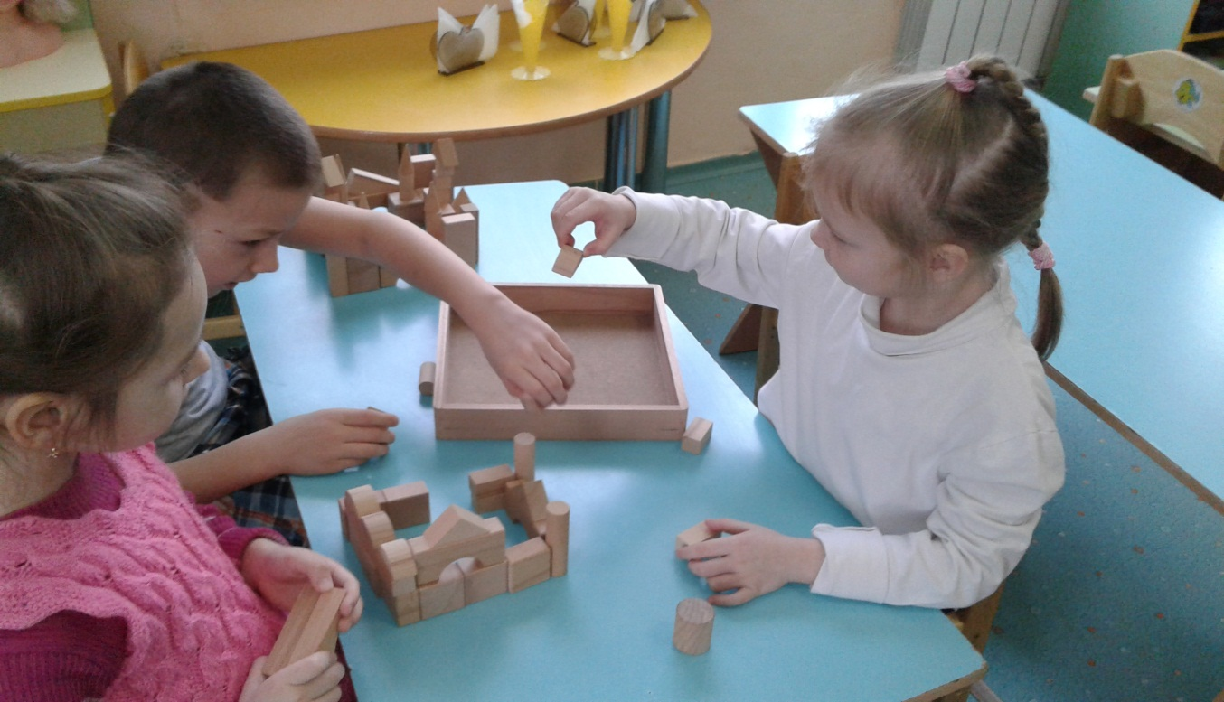
Основной этап
Взаимодействие с детьми
3.Художественно-эстетическое развитие
Конструирование: «Мосты», «Гаражный комплекс», «Дворец для мамы».

Slide 22
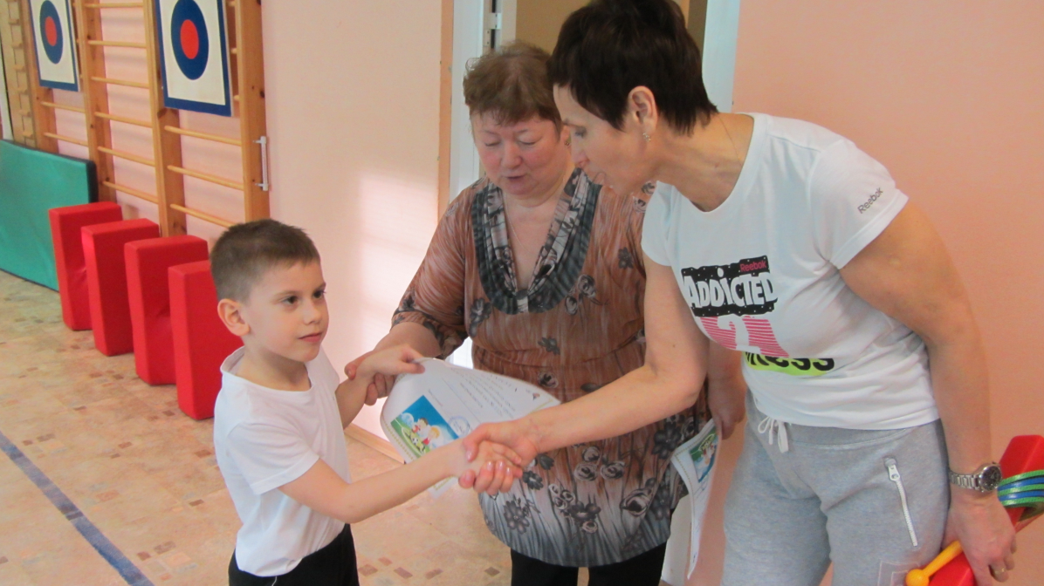
Основной этап
Взаимодействие с детьми
4.Физическое развитие
Подвижные игры : «Если нравится тебе, то делай так», «Море волнуется» (со словами «Задуманную профессию – покажи), «Что мы видели не скажем, а, что делали покажем».
Физкультминутки.

Slide 23
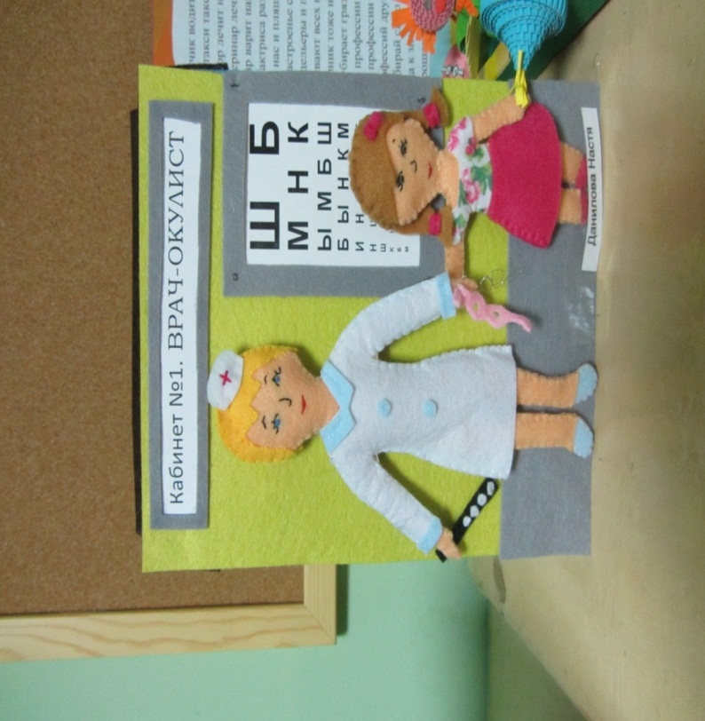
Основной этап
Взаимодействие с детьми
5.Социально-коммуникативное развитие:
совместная деятельность детей и родителей:
поиск стихов, сказок, загадок, считалок, задач;
изготовление поделок на тему «Все профессии важны»;

Slide 24
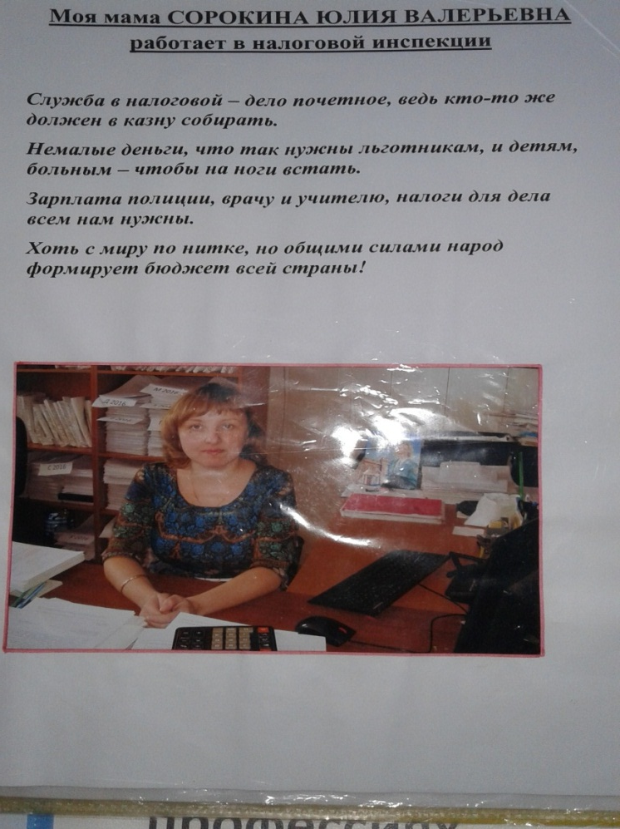
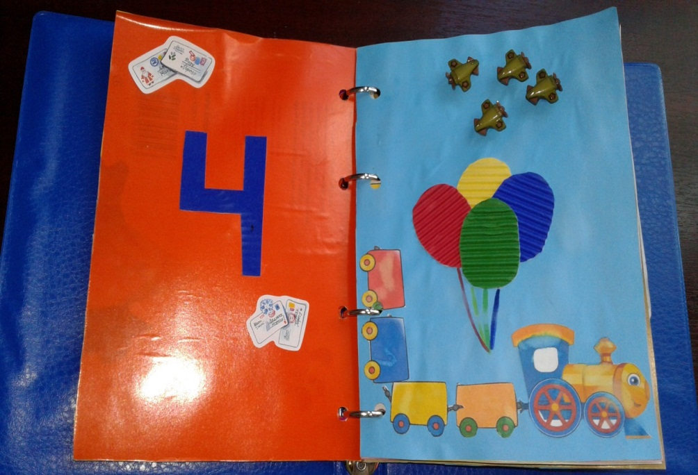
Основной этап
Взаимодействие с детьми
5.Социально-коммуникативное развитие:
оформление альбомов «Математика в профессиях родителей»;(приложение №6)
изготовление книг по теме.

Slide 25
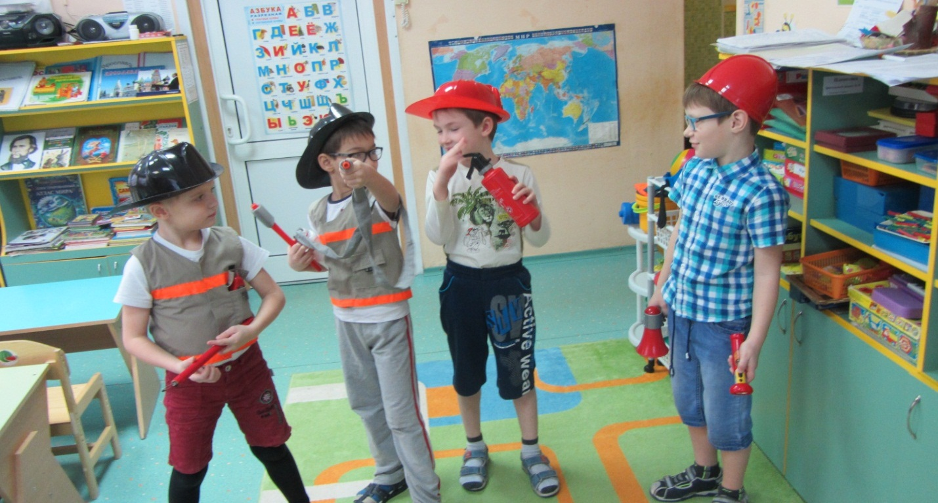
Основной этап
Игры
Сюжетно-ролевые игры, игры с конструкторами и строительным материалом:
«Строительство дороги», «Пожарные», «Магазин игрушек», «Библиотека», «Поликлиника», «Семья», «Школа», «Ателье», « Почта», «Салон красоты» и другие.

Slide 26
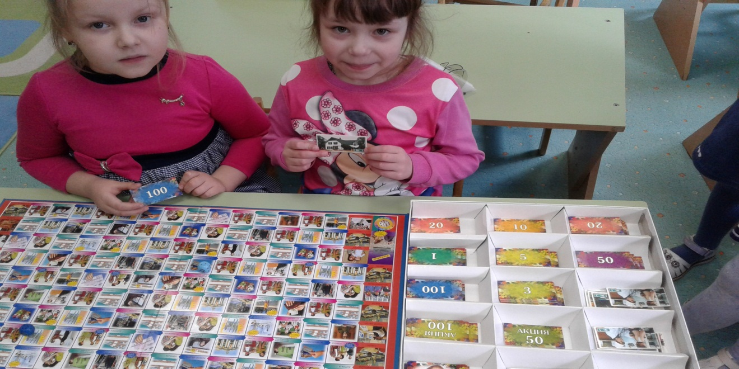
Основной этап
Игры
-Настольно-печатные, дидактические игры:
«Маленькие помощники», «Кто больше назовёт профессий», «Кому, что нужно?», «Кто больше назовёт действий», «Кондитерская фабрика», «Волшебный мешочек», «Найди и положи», «Профессии и счёт», «Составь из геометрических фигур человека определённой профессии», «Наша семья» и другие.(приложение №3)

Slide 27
Основной этап
Анкетирование
Анкета для родителей. Приложение №4
Анкета для детей. Приложение №4

Slide 28
Основной этап
Взаимодействие с семьёй
организационная беседа по теме проекта;
анкетирование;
индивидуальные консультации в ходе проекта;
размещение информационных материалов в родительских уголках;
изготовление поделок, книг, альбомов;
помощь родителей в подборе атрибутов для сюжетно-ролевых игр;
родительское собрание по теме «Роль семьи в формировании интересов ребёнка и выборе будущей профессии»;

Slide 29
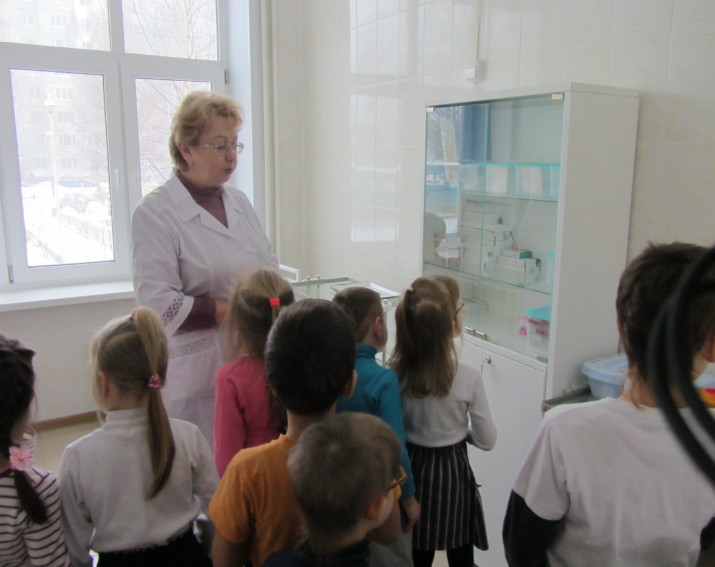
Основной этап
Взаимодействие с сотрудниками детского сада
беседы;
экскурсии.

Slide 30
Презентационный этап
портфолио проекта;
альбом «Математика в профессиях родителей»;
альбом «Математика в профессиях сотрудников детского сада»;
выставка поделок;
выставка книг;
папка «Художественное слово»;
папка «Дидактические игры»;
методическая литература;
презентация проекта.

Slide 31
Заключительный этап
Достигнутый результат
1. Дети поняли значимость изучения математики для своей будущей профессии.
2. Дети группы расширили и углубили знания о существовании разных профессий, о значимости, ценности каждого труда.
3. Проект способствовал возникновению интереса к профессиям своих родителей и профессиям сотрудников детского сада, дети стали активнее участвовать в обсуждениях, диспутах о том, какая профессия интереснее и для какой профессии математика нужнее.
4. Большинство детей научились составлять небольшие рассказы о профессии своих родителей, уверенно презентовать их перед своими товарищами.
5. Обсуждения и рассматривание альбомов с фото, обогатило словарь детей, способствовало повышению их речевой активности.
6. Проект способствовал воспитанию у детей уважительного отношения к людям труда, желанию помогать дома родителям, воспитателям и няне (помощнику воспитателя) в детском саду.
7. Родители рассказали детям о важности математики для их профессии, помогли детям составить и записать составленный ими рассказ, оформили страничку с фотографией с места работы.
8. Проект укрепил дружеские отношения между родителями и сотрудниками, способствовал желанию сотрудничать, помогать детям в его реализации.

Slide 32
Вывод
Данный проект заставил детей взглянуть на работу своих родителей и сотрудников детского сада другими глазами, более уважительно относиться к их труду. В ходе исследования было доказано, что математика нужна людям в каждой профессии.
При работе над проектом мы убедились, что математику нужно изучать представителям всех профессий. Математика заставляет думать, помогает человечеству открывать и использовать законы природы и в наше время является могучим двигателем науки и техники. Не каждый может стать математиком, но математика в жизни нужна будет каждому. Все мы хорошо понимаем важность физкультуры для полнокровной жизни каждого человека, важность тренировки тела. Столь же необходима в жизни физкультура мозга, тренировка ума. И все мы знаем, сколь богатые возможности для этого дает математика!

Slide 33
Литература
1.Л.П.Стасова «Развивающие математические игры. Занятия в ДОУ»
2.В.Степанов «Мы считаем»
3.Л.В.Минкевич «Математика в детском саду»
4.З.А.Михайлова «Игровые занимательные задачи для дошкольников»
5.Е.А.Сыпченко «Инновационные педагогические технологии. Метод проектов в ДОУ»
6.Л.В.Михайлова-Свиркая «Математика в детском саду»
7.Н.С.Голицына «Конспекты комплексно-тематических занятий»
8.Ж-л «Детский сад будущего-галерея творческих проектов» №5(38) 2016 год
9 Интернет-ресурсы

